Slide 1
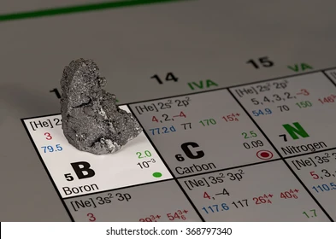
BOR ELEMENTİ BOR KİMYASI BOR MİNERALLERİ
YILDIZ TEKNİK ÜNİVERSİTESİ
BİYOMÜHENDİSLİK BÖLÜMÜ
Prof. Dr. Mehmet Burçin PİŞKİN

Slide 2
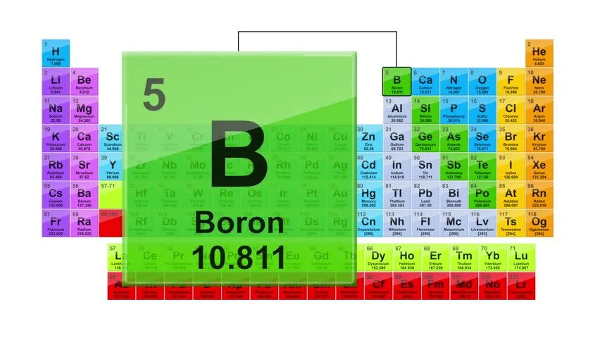
Bor (B) atom numarası 5, atom ağırlığı 10,81 g/mol, IIIA grubunun metal olmayan tek elementidir.

Slide 3
Atom Kütlesi (g/mol) | 10.811 ± 0.005
Atom Numarası | 5
Molar Hacmi (cm³ /mol) | 4.68
Elektronegativite | 2.0
Erime Noktası (°C) | 2050 ± 50
Süblimleşme Noktası (°C) | 2550
Yoğunluk (20°C, g/cm³) | 2.3 (Amorf) 2.35 (β-rombohidral) 2.46 (α- rombohidral)
Kristal Yapısı | Amorf β-rombohidral α- rombohidral Tetragonal
Sertlik Skalası | Mohs: 9.3 Vickers: 49000 MN m⁻²
Elektriksel iletkenliği (20°C, ohm⁻¹ cm⁻¹ ) | 1.5 x 10⁻⁶
Füzyon Entalpisi (kJ/mol) | 50.2
Süblimleşme Entalpisi (kJ/mol) | 572.7
Entropi (289K, J.K⁻¹.mol⁻¹) | 6.548 (Amorf) 5.875 (β-rombohidral)
Isı kapasitesi (300K, J.K⁻¹.mol⁻¹) | 12.054 (Amorf) 11.166 (β-rombohidral)
İyonizasyon Enerjileri (kJ/mol) | 800.6 (B→B⁺) 2427.1 (B⁺→B²⁺) 3659.7 (B²⁺→B³⁺)

Slide 4
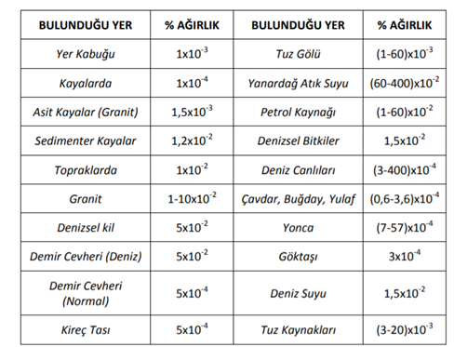
Yer kabuğunda bolluk bakımından 51. yaygın elementtir.
Toprağın ve suyun bor içerikleri sırasıyla 10–20 ppm, 0.5–9.6 ppm aralığındadır.
Bor doğada serbest halde bulunmaz, diğer elementler ve oksijen ile genel olarak bor tuzlarını oluşturur.

Slide 5
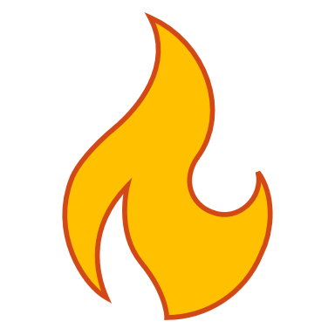
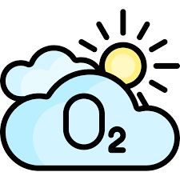
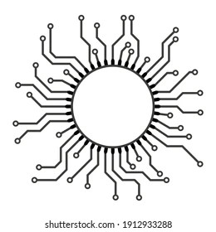
Belli koşullarda yanma özelliğine sahiptir. Yanma sıcaklığı yüksektir ve reaksiyonu sonucu zararlı gaz emisyonu gerçekleşmez.
Yüksek sıcaklıklarda saf oksijen ile reaksiyona girerek bor oksit, aynı koşullarda azot ile bor nitrit, ayrıca bazı metaller ile magnezyum borit ve titanyum diborit gibi endüstride kullanılan bileşikler oluşabilmektedir.
Bor, metalle ametal arasında, yarı iletken özelliktedir. Bileşiklerde metal dışı davranış gösterir. Fakat farklı olarak saf bor iletkendir.

Slide 6
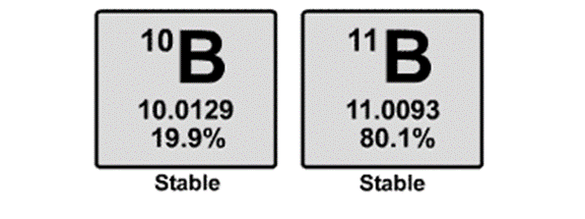
Bor elementi 8B , 10B, 11B, 12B izotoplarına sahiptir.
8B ve 12B izotopları radyoaktiftir.
Yer kabuğunda sırasıyla % 19,10-20,31 ve % 79,69-80,90 bollukta, 10B ve 11B kararlı izotopu bulunur.
Yüksek nötron tutma kapasitesi ile nükleer enerji santrallerinde kullanılırlar.
Türkiye’de 10B izotop oranı yüksek bor cevher yatakları bulunmaktadır.
 | ¹⁰B | ¹¹B
Bağıl Kütle (C=12) | 10.012939 | 11.009305
Doğal Bolluk (%) | 19,10-20,31 | 79,69-80,90
Nükleer spin | 3 (+) | 3/2 (-)
Magnetik moment (nükleer magneton) | +1.80063 | +2.68857

Slide 7
Biri amorf, altısı kristalin polimorf olmak üzere 7 allotropik türe sahiptir.
«α -rombohedral, β-rombohedral ve 4 adet tetragonal»
Amorf bor kolaylıkla ve reaksiyona girme eğilimi gösterirken, kristal bor kararlıdır.

Slide 8
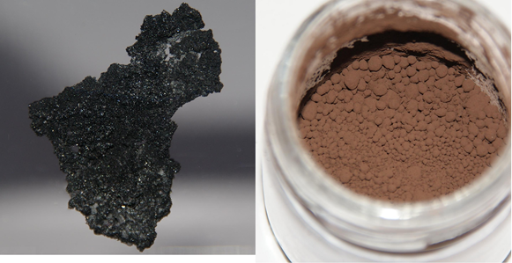
Koyu renkli, yanıcı ve saflığı %50’den fazla olmayan bor elementi; 1808 yılında Gay Lussac ve Sir Humphry Davy tarafından elde edilmiştir.
Henri Moissan ise 1895 yılında; borik asit ve magnezyumun indirgeme prosesinden yaklaşık % 86 saflıkta elementel bor elde edebilmiştir. Moissan Prosesi günümüzde ticari olarak düşük saflıkta amorf bor üretiminin temelini oluşturmaktadır.
1909 yılında, Ezekiel Weintraub; Bor triklorürün bir elektrik ark ocağında termal parçalanması ile %99 saflıkta bor elementi elde etmiştir.
Kristalize bor görünüm ve yüksek sertliği ile elmasa benzer.
Amorf bor ise koyu kahverengi renkte tozdur.

Slide 9
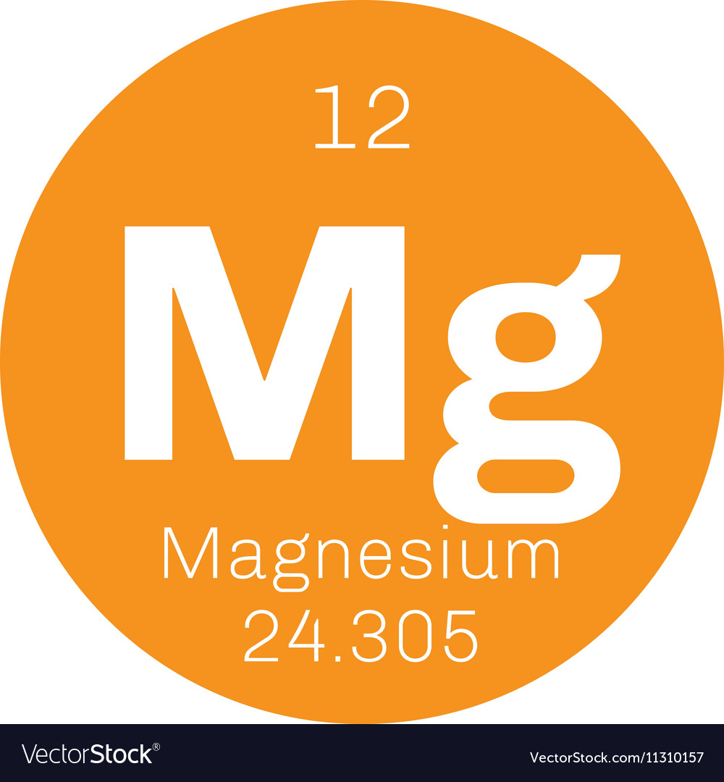
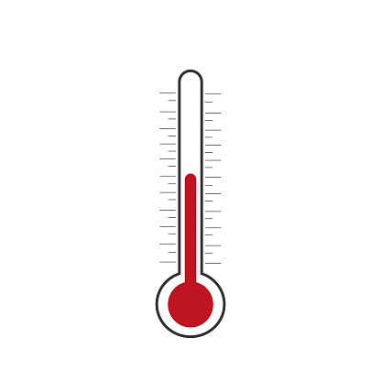
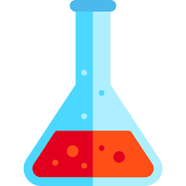
Bor Elementinin Saflaştırılması
1. Yüksek sıcaklıkta metaller ile indirgeme (ekzotermik reaksiyon)
Yüksek sıcaklıkta (300-1200 °C) indirgeme reaksiyonu gerçekleşir.
Üretimde en sık tercih edilen indirgeyici ajan magnezyumdur. Bu nedenle “magnezotermik redüksiyon” olarak adlandırılmaktadır.
B₂O₃ + 3Mg → 2B + 3MgO
2B₂O₃ + 3Mg → 2B + Mg₃ (BO₃)₂
4B₂O₃ + 3Mg → 2B +3Mg(BO₂)₂
B₂O₃ + MgO → Mg(BO₂)₂
2B₂O₃ + MgO → 3MgB₄O₇
Ağır kristal bor (% 96) 900 °C’ de; çinko ile BCl₃’ ün reaksiyonundan hazırlanmaktadır.

Slide 10
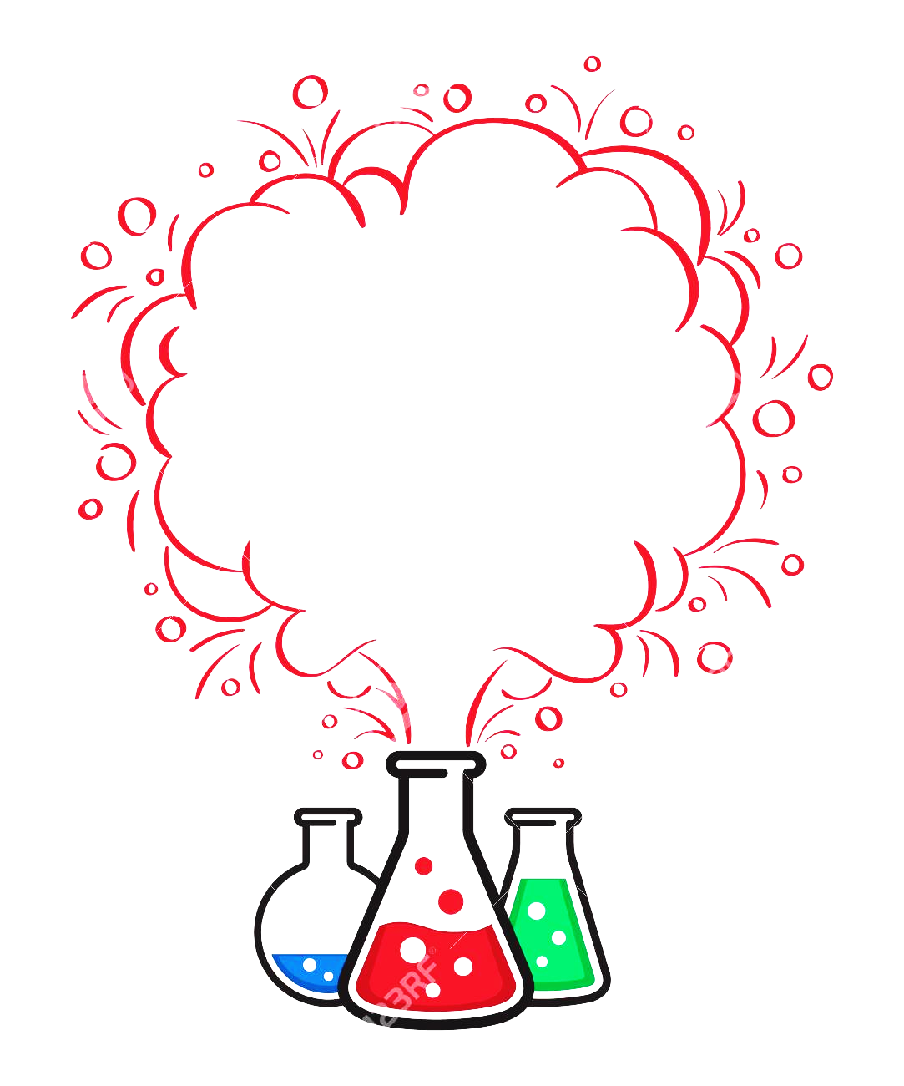
2. 800 °C’ de erimiş KCl/KF içinde eritilmiş olan boratların veya tetraflorboratların (KBF₄) elektrolitik indirgenmesi
KBF₄ + 3Na → 3NaF + KF + B
Bu kimyasal işlem nispeten ucuzdur. Fakat ancak % 95 saflıkta bor elde edilir.
3. Uçucu bor bileşiklerinin ısıtılmış tantal metal telinde sentezi
BBr₃ + H₂ reaksiyonundaki gibi H₂ indirgenmesiyle yüksek saflıkta bor (% 99) sentezlenebilmektedir.
1000°C’nin altında amorf ürünler, 1000-1200°C’de α ve β- rombohedral yapılar, daha yüksek sıcaklıkta tetragonal kristaller elde edilir.
4. Borhidrürlerin ve halojenlerin termal bozunması
Boranlar 900 °C’ye ye kadar ısıtıldığında amorf bora ayrışır.
Kristal ürünler BI₃’ ün termal ayrışmasıyla elde edilebilir.

Slide 11
Bor Elementinin Reaksiyonları
Büyük boyutlarda ve oda sıcaklığında ise hava ile tepkime gerçekleşmez. Yüksek sıcaklıkta yanması sonucu bor oksit meydana gelir.
4B+3O₂(g) → 2B₂O₃(k)
Normal koşullar altında su ile reaksiyona girmez.
2B(k) + 3F₂(g) → 2BF₃(g) 2B(k) + 3Cl₂(g) → 2BCl₃(s) 2B(k) + 3Br₂(g) → 2BBr₃(s)
Bor hidroklorik ve hidroflaorik asitlerle kaynatıldığında bozulmaz. İnce toz haline getirildiğinde sıcak konsantre nitrat asit içerisinde çok yavaş yükseltgenir. Mineral asitleri ile reaksiyonu, konsantrasyona ve sıcaklığa bağlı olarak yavaş veya patlama şeklinde gerçekleşir. Ara ürün olarak borik asit (H₃BO₃) oluşmaktadır.
Borun I. İyonlaşma enerjisi ve iyonlaşma entalpisi çok yüksek olduğundan bor katyonu oluşmaz.
I. İyonlaşma Enerjisi (kJ/mol) | 800.6
II. İyonlaşma Enerjisi (kJ/mol) | 2427.1
III. İyonlaşma Enerjisi (kJ/mol) | 3659.7
IV. İyonlaşma Enerjisi (kJ/mol) | 25025.8
V. İyonlaşma Enerjisi (kJ/mol) | 32826.7

Slide 12
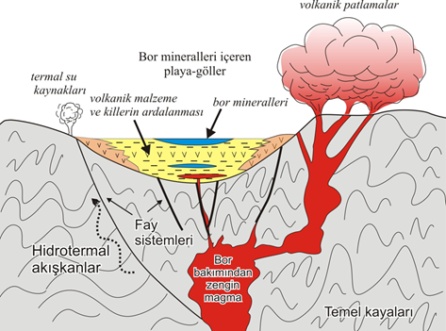
BOR MİNERALLERİ
Bor mineralleri yerkabuğunda genellikle senozoik yaşlı sedimanter tabakalar arasında oluşur. Ayrıca bu bölgelerde volkanik kayaçlara da rastlanmaktadır.
Borat yataklarını oluşturan playa göllerindeki tortulların litolojisi, birbirlerinden az çok farklılıklar göstermesine karşın, genellikle çakıltaşı, kumtaşı, tüf, tüfit, kiltaşı, marn ve kireçtaşlarından oluşur.

Slide 13
Ülkemizde yer alan borat yatakları; miyosen yaşlı playa göl ortamlarında oluşmuştur.
Yataklara bor minerallerinin çökelimi Ca-boratlar ile başlayarak, Ca-Na ve Na-boratlar olarak devam etmektedir.

Slide 14
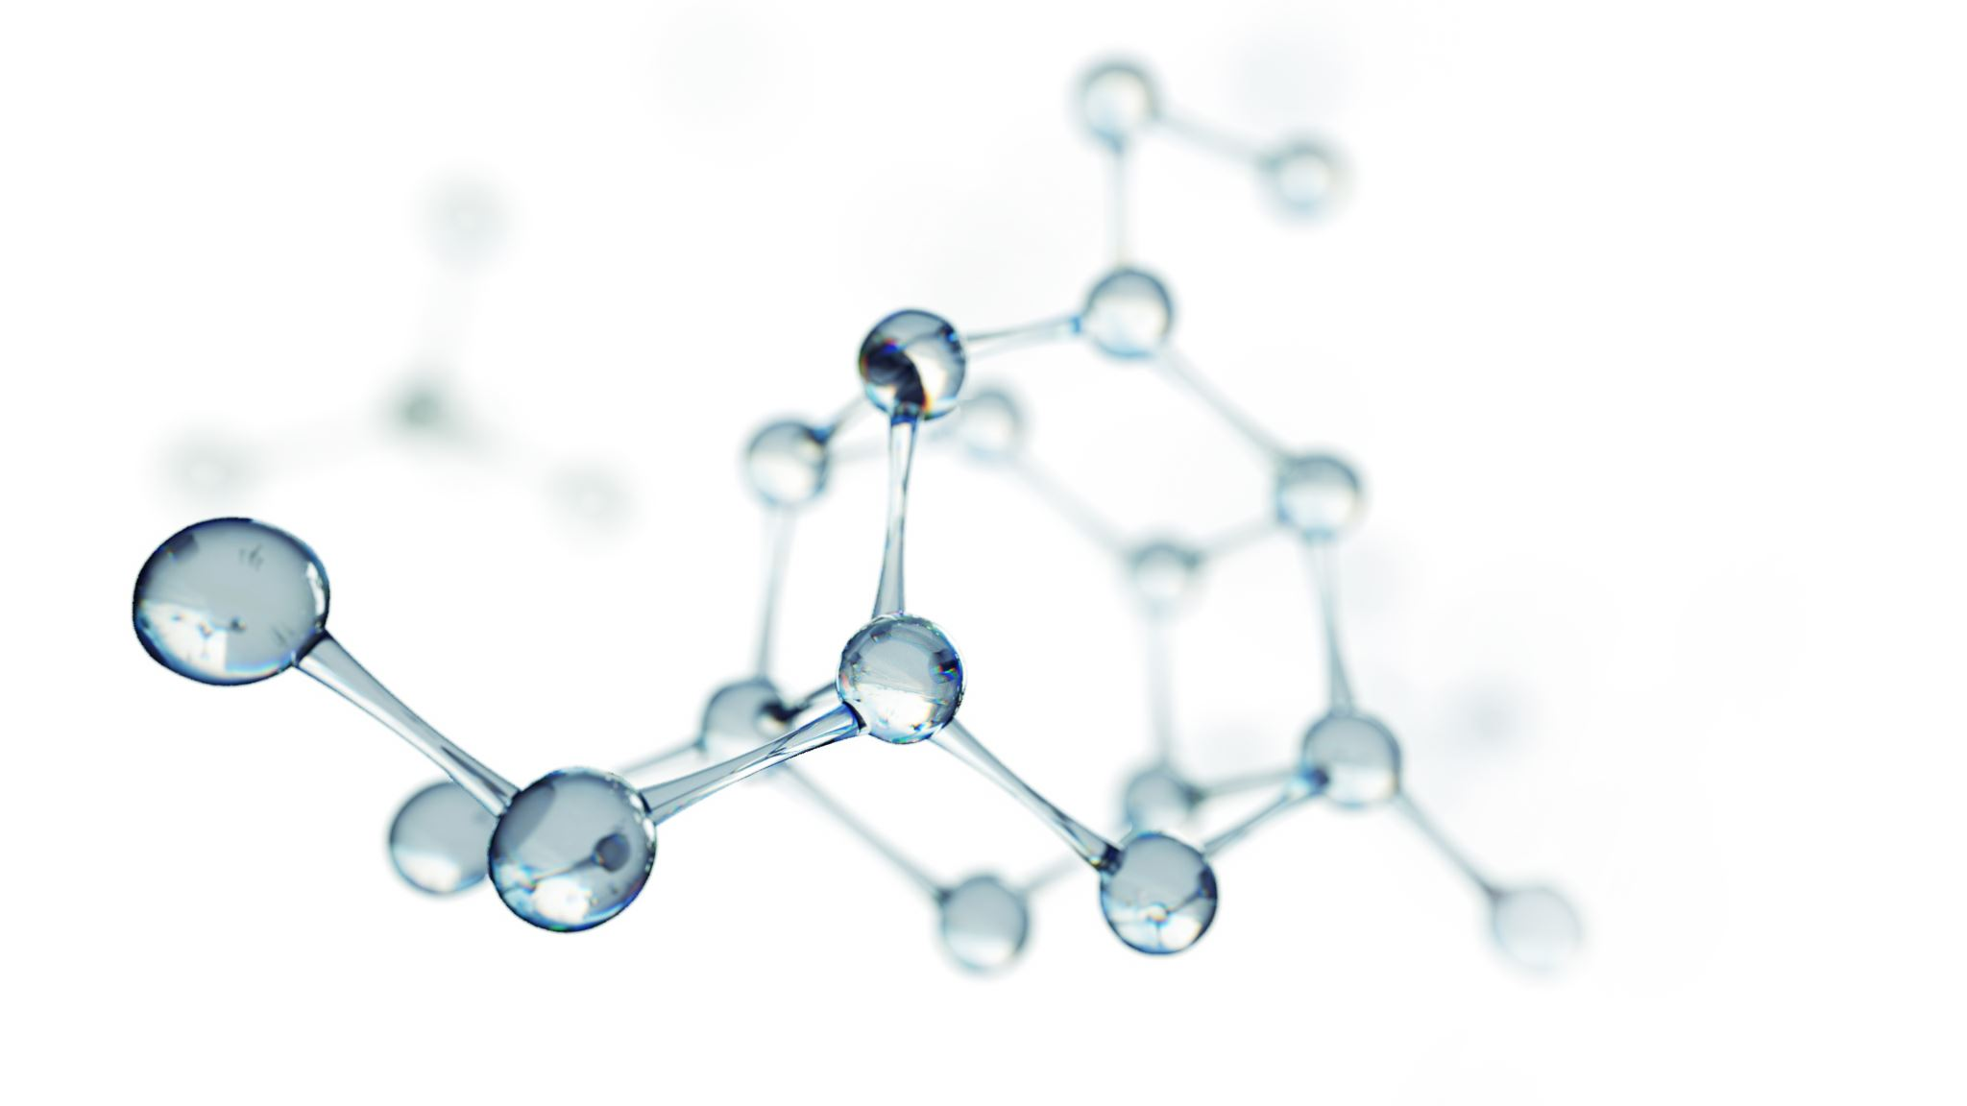
Doğada 230’u aşkın bor bileşiğinin birçoğu bileşim olarak birbirlerine benzer olmalarına rağmen içerdikleri kristal su miktarının farklı olması nedeniyle farklı özelliklere sahiptirler.

Slide 15
Kristal Suyu İçeren Boratlar
Kernit (razorit) | Na2B407.4H2O
Tinkalkonit | Na2B407.5H2O
Boraks (Tinkal) | Na2B407.10H2O
Sborgit | NaB508.5H2O
Eakwrit | Na4B10017.7H2O
Probertit | NaCaB509.5H2O
Üleksit | NaCaB509.8H2O
Nobleit | CaB6O10.4H2O
Gowerit | CaB6O10.5H2O
Florovit | CaB2O4.4H2O
Kolemanit | Ca2B6O11.5H2O
Meyerhofferit | Ca2B6O11.7H2O
İnyoit | Ca2B6O11.13H2O
Preseit (pandermit) | Ca4B10O19.7H2O
Tercit | Ca4B10O19.20H2O
Ginorit | Ca2B14O23.8H2O
Pinnoit | MgB2O4.3H2O
Kaliborit | K2Mg4B24O41.19H2O
Kurnakavit (Inderit) | Mg2B6O11.15H2O
Predorazhenskit | Mg6B22O39.9H2O
Hidroborasit | CaMgB6O11.6H2O
İnderborit | CaMgB₆O₁₁.11H₂O
Larderellit | NH4 B5O8.2H2O
Ammonioborit | (NH4)3B15O24.8H2O
Veatçit | Sr4B22O37.7H2O
Bileşik Boratlar (Hidroksil ve/veya Diğer Tuzlar ile)
Teepleit | Na2Cl BO2.2H2O
Bandilit | CuClBO2.2H2O
Hilgardit | Ca2Cl[B5O9]H2O
Borasit | Mg3B7O13Cl
Fluoborit | Mg3BO3F3
Hambergit | Be4B2O7.H2O
Suseksit | Mn2B2O5.H2O
Szaybelit | Mg2B2O5.H2O
Roveit | Ca2Mn2B4O10.3H2O
Seamanit | Mn3PO4BO3.3H2O
Viserit | Mn4B2O5(OH,Cl) 4
Lüneburgit | Mg3(PO4)2B2O3.8H2O
Kahnit | Ca2BAsO6. 2H2O
Sulfoborit | Mg3SO4B2(OH)9
Borik Asit
Sassolit (doğal borik asit) | B(OH)3
Susuz Boratlar
Jenemejevit | Al6B5O15F3
Kotoit | Mg3B2O6
Nordenskiöldine | CaSnB2O6
Rodozoit Varvikit | CsB11Be5Al4O28 (Mg, Fe)3TiB2O8
Ludvigit | Mg2FeBO5
Paygeit | Fe2FeBO5
Pinakiolit | Mg2MnBO5
Hulsit | Fe5SnB2O10
Borosilikat Mineralleri
Akzinit grubu | (Ca, Mn, Fe, Mg) 3Al2BSi4O15 (OH)
Bakerit | Ca8B10Si6O35 .5H2O
Kapelenit | BaV6B6 Si3O24F2
Danburit | CaB2Si2O8
Datolit | Ca2B2Si2O9.H2O
Dumortiyerit | Al7O3(BO3)(SiO4)3
Grandidiyerit | (Mg, Fe)Al3 BSiO9
Homilit | (Ca, Fe) 3B2Si2O10
Hovlit | Ca2B5SiO9(OH)5
Hyalotekit | (Pb, Ca, Ba) 4 BSi6O17 (OH, F)
Kornerupin | Mg3Al6 (Sr, Al, B) 5O21 (OH)
Manondonit | LiAl4 (AlBSi2O10) (OH)8
Melanoserit | Ce4CaBSiO12 (OH)
Searlesit | NaBSi2O6H2O
Borofluoritler
Avagadrit | (K, Cs)BF4
Ferruksit | NaBF4
Turmalin grubu mineraller
Tritom | (Ce, La,YTh5(Si, B)3 (O, OH, F)13
Vezüvyanit (İdokreyz) | Ca10Mg2Al4 (Si4)5 (Si2O7)2 (OH)4

Slide 16
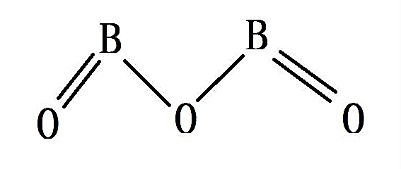
Bor madenlerinin değeri % B₂O₃ içeriği ile ölçülmekte ve yüksek oranda B₂O₃ içeriğine sahip olanlar daha değerli kabul edilmektedir.
Eklendiği ürüne yüksek oranda katma değer sağlayan bor minerallari ‘’sanayinin tuzu’’ olarak anılmaktadır.
Ticari anlamda önemli bor minerali; tinkal, kolemanit, üleksit, probertit, borasit, pandermit, szyabelit, hidroborasit ve kernit ‘ tir.
Mineral | Formül | % B₂O₃ | Bulunduğu Yer
Borasit | Mg3B7O13Cl | 62.2 | Almanya
Sassolit | H₃BO₃ | 56,3 | İtalya
Kernit (Razorit) | Na2B4O7.4H2O | 51 | Kırka, A.B.D., Arjantin
Kolemanit | Ca2B6O11.5H2O | 50.8 | Emet, Bigadiç, Küçükler, A.B.D
Hidroborasit | CaMgBO11.6H2O | 50.5 | Emet
Pandermit (Priseit) | Ca4B10O19.7H2O | 49.8 | Sultançayır, Bigadiç
Propertit | NaCaB5O9.5H2O | 49.6 | Kestelek, Emet, A.B.D
Üleksit | NaCaB5O9.8H2O | 43.0 | Bigadiç, Kırka, Emet, Arjantin
Szaybelit | MgBO2(OH) | 41.4 | Kazakistan, Çin
Boraks (Tinkal) | Na2B4O7.10H2O | 36.6 | Kırka, Emet, Bigadiç, A.B.D
Datolit | Ca₂B₄Si₂O₁₂.12H₂O | 26.7 | Kazakistan, Rusya

Slide 17
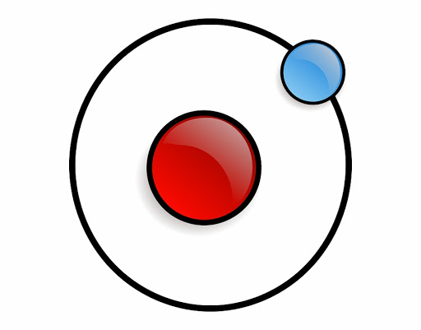
HİDROJEN BORATLAR
Sassolit ( H₃BO₃)

Slide 18
Sassolit ( H₃BO₃)
1771 yılında, İtalya’nın Tuscani bölgesindeki sıcak su kaynaklarında keşfedilmiştir.
Yalnızca İtalya’da bulunmaktadır.
Doğal borik asittir.
B₂O₃ içeriği %56,3’tür.
Genellikle gri, beyaz renktedir. İçerisindeki safsızlıklar nedeniyle sarı renkte de bulunabilir.
Sertliği 1 Mohs ve özgül ağırlığı 1.46-1.50 gr/cm³’ tür.
Suda çözünür.

Slide 19
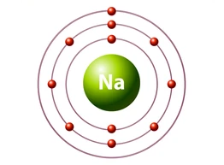
SODYUM BORATLAR
Boraks (Tinkal) (Na₂B₄O₇.10H₂O) Kernit (Razorit) (Na₂B₄O₇.4H₂O)

Slide 20
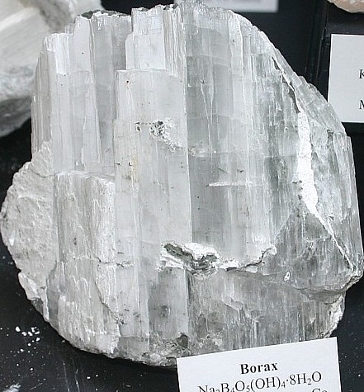
Boraks (Tinkal) (Na₂B₄O₇.10H₂O)
Ülkemizde Eskişehir-Kırka yataklarında, kil ile ara katkılı tinkalkonit ve üleksit ile birlikte bulunur.
Ocaktan çıkarıldığında ortalama % 20-29 B₂O₃ içeren mineralin zenginleştirilmesi ile % 36.6 B₂O₃ içerikli konsantre Tinkal üretilebilmektedir.
Doğada genellikle renksiz ve saydam olarak bulunur. Ancak içindeki bazı maddeler nedeniyle pembe, sarımsı, gri renklerde de bulunabilir.
Sertliği 2-2.5 mohs ve özgül ağırlığı 1.7 gr/cm³’ tür.
Suda kolaylıkla çözülür. Kısa sürede 5 molekül suyunu kaybederek ince taneli, beyaz görünümlü tinkalkonite (Na₂B₄O₇.5H₂O) dönüşür.
Tinkalkonit; 2 Mohs sertliğine ve 1.88 gr/cm³ özgül ağırlığa sahiptir.

Slide 21
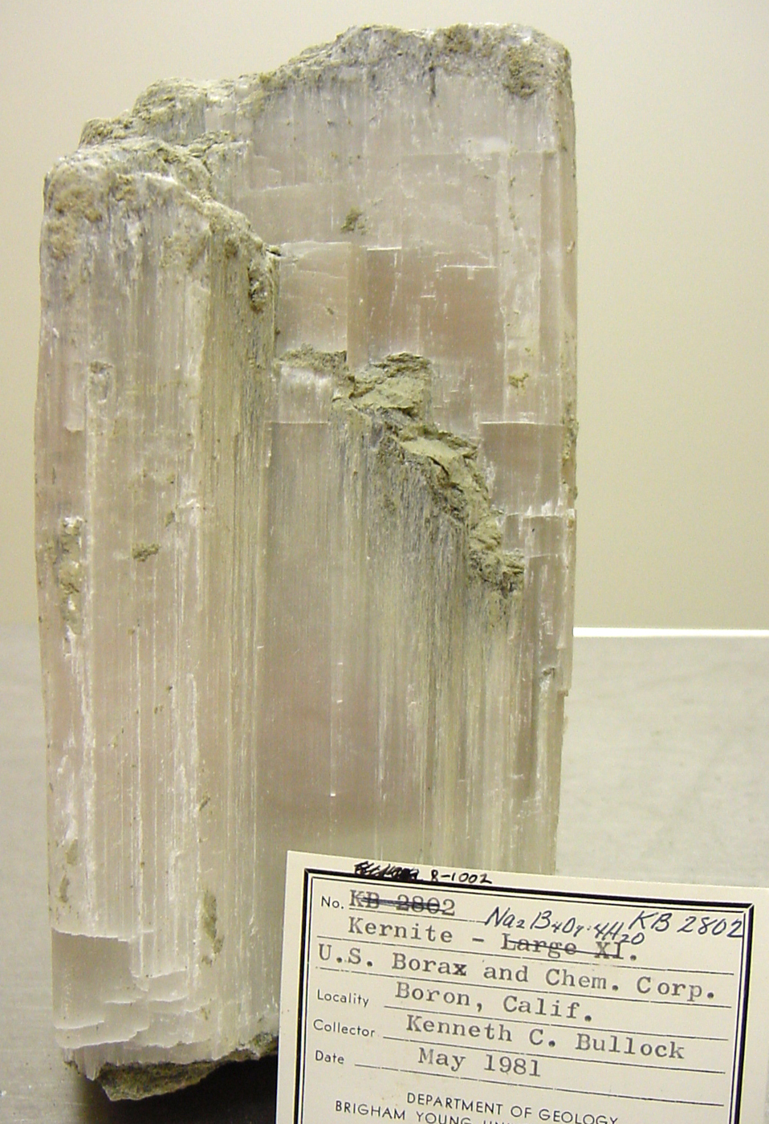
Kernit (Razorit) (Na₂B₄O₇.4H₂O)
Ülkemizde Eskişehir-Kırka yatakları Na-Borat kütlesinin alt seviyelerinde yer alır. Ayrıca Arjantin ve A.B.D.’de bulunmaktadır.
B₂O₃ içeriği %51,02’dir.
Renksiz, şeffaf, ince uzun iğneler ve demetler halindeki kernit kristalleri masif boraks içersinde yaklaşık 60 ve 40 cm olan elipsoidimsi bir şekilde meydana gelmektedir.
Sertliği 3 mohs, özgül ağırlığı 1.95 gr/cm³’ tür.
Soğuk suda az çözünür. Sıcak su ve asitte ise kolayca çözünebilir.

Slide 22
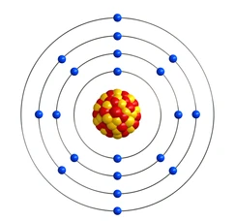
KALSİYUM BORATLAR
Kolemanit (Ca₂B₆O₁₁.5H₂O) Pandermit (Ca₄B₁₀O₁₉.7H₂O) Datolit (Ca₂B₄Si₂O₁₂.12H₂O )

Slide 23
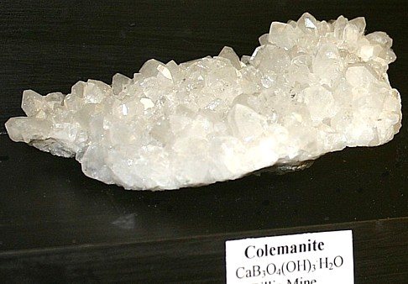
Kolemanit (Ca₂B₆O₁₁.5H₂O)
Ülkemizde Balıkesir, Kütahya, Eskişehir ve Bursa illerinde; neojen yaşlı kalker, marn, kil ve tüf tabakaları içerisinde çoğunlukla 2-3 m kalınlığındaki damarlar şeklinde killerle karışık olarak bulunur. Ayrıca ABD’de bulunmaktadır.
B₂O₃ içeriği %50,81’dir.
Sertliği 4-4.5 Mohs, özgül ağırlığı 2.42 gr/cm³’ tür.
Suda çok yavaş, sıcak HCl içinde oldukça hızlı çözülür. Soğuyan çözeltide bor, Borik Asit (H₃BO₃) olarak ayrılır.
Isıtıldığında suyunu kaybederek toz şekline dönüşür. Böylece ısıdan etkilenmeyen yabancı maddelerden temizlenebilir.
Üfleç alevinde çatırdar, kıvrılır, sinterleşir ve erir.

Slide 24
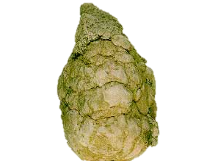
Pandermit (Ca₄B₁₀O₁₉.7H₂O)
Ülkemizde Bigadiç-Sultançayır ve Kırka-Borat yataklarında , nodül ve kitleler halinde kil ve jips yataklarının altında bulunur.
B₂O₃ içeriği %49,84’tür.
Beyaz renkte ve masif , kireçtaşına benzer görünümdedir. Düzensiz kütleler halinde; yumuşak veya sert biçimlidir.
Sertliği 3-3.5 Mohs ve özgül ağırlığı 2.42 gr /cm³’ tür.
Suda çözünmez, asitlerde kolaylıkla çözünür.

Slide 25
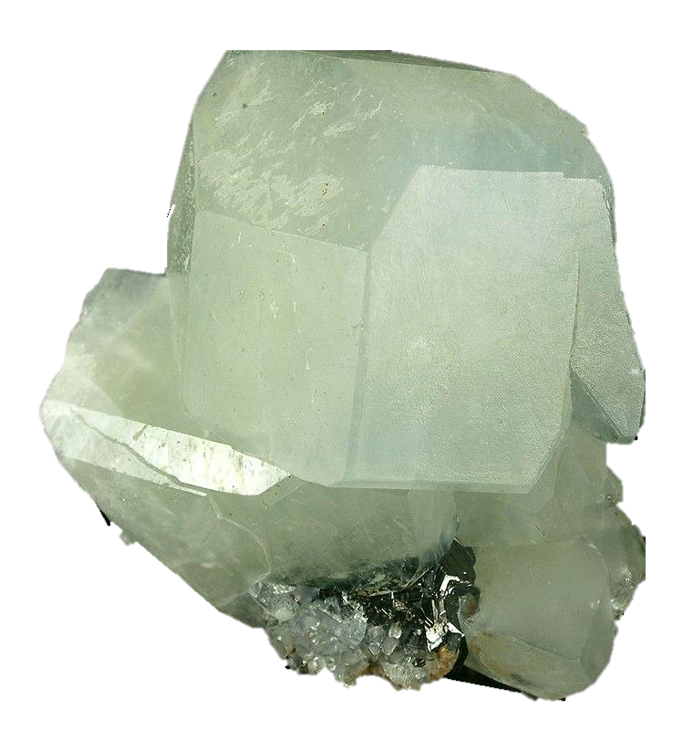
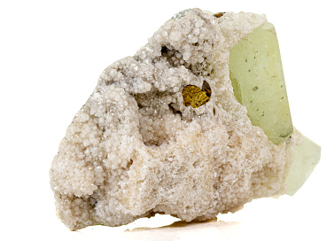
Datolit (Ca₂B₄Si₂O₁₂.12H₂O )
Rusya, Kazakistan ve ABD’de Connecticut Nehri vadisi bazlarında görülmektedir.
B₂O₃ içeriği %26,7’dir.
Renksiz, beyaz, yeşilimsi, sarı, pembe, kırmızı, yeşil, mavi gibi renk çeşitliliğinde ince taneli, yarı saydam masif malzeme görünümlüdür.
Sertliği 5-5,5 mohs, özgül ağırlığı 2,96-3 gr /cm³’ tür.

Slide 26
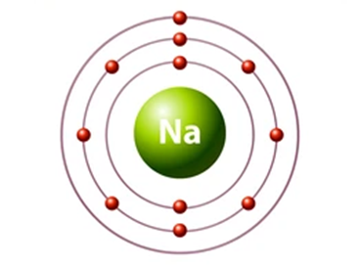
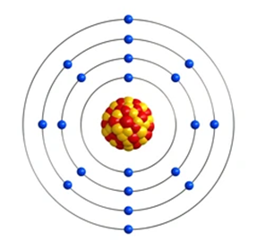
SODYUM-KALSİYUM BORATLAR
Üleksit (NaCaB₅O₉.8H₂O) Probertit (NaCaB₃O₉.5H₂O)

Slide 27
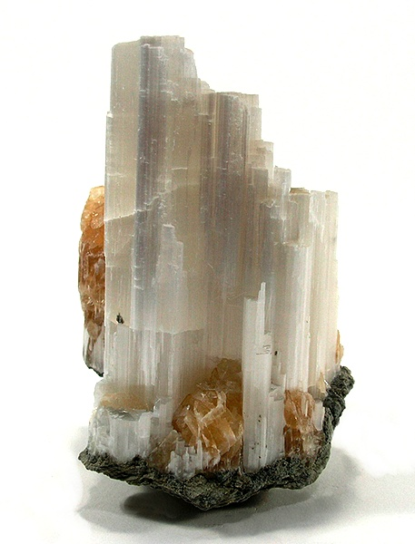
Üleksit (NaCaB₅O₉.8H₂O)
İlk defa Alman kimyacı Georg Ludwig Ulex tarafından 1850’li yıllarda keşfedilmiştir.
Ülkemizde Kırka, Bigadiç ve Emet yörelerinde bulunmaktadır. Emet yataklarında kolemanit ve hidroborasit ile birlikte, üç farklı düzeyede bulunmaktadır. Kırka’da borat yatakları içinde boraks, kolemanit ve inyonit ile; kil tabakaları içinde ise kurnakovit ve inderit ile birlikte bulunur.
Ayrıca bazı mineraller ile karışık halde Şili’de; Rusya’da Kazakistan bölgesinde de bulunduğu bilinmektedir.
B₂O₃ içeriği %42,95’tir.
Doğada masif, yumrular, lifsi ve sütun şeklinde bulunur. Beyaz, renksiz, şeffaf ve ipeksidir.
Sertliği 2,5 ve özgül ağırlığı 1.96 gr/cm³ 'tür.
Üleksit soğuk suda az, sıcak asit içinde kolayca erir. Suda çözünürlüğünün az olması nedeniyle yapılan çalışmalar sınırlıdır.

Slide 28
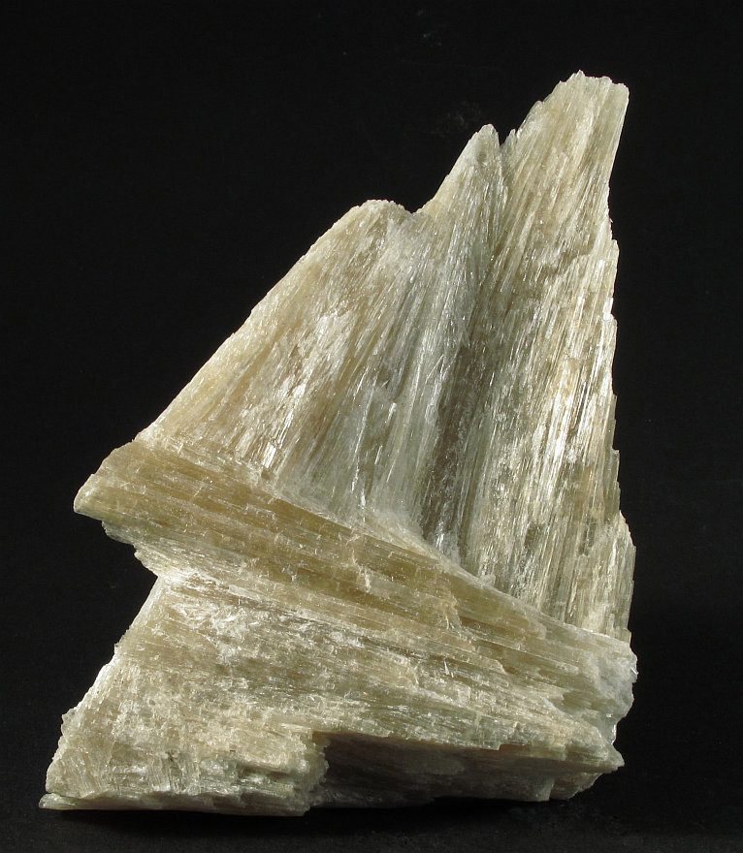
Probertit (NaCaB₃O₉.5H₂O)
Ülkemizde Kestelek ve Emet bölgelerinde bulunur.
B₂O₃ içeriği %49,6’dır.
Kirli beyaz, açık sarımsı renklerde, ışınsal ve lifsi şekilli kristaller şeklindedir.
Sertliği 3,5 mohs, özgül ağırlığı 2,14 gr/cm³ 'tür.

Slide 29
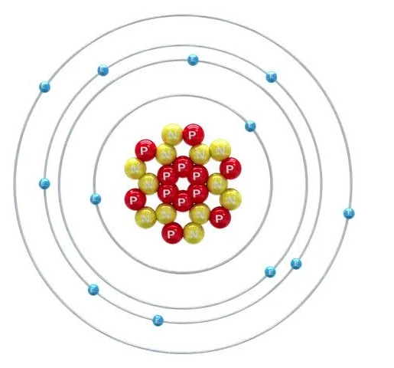
MAGNEZYUM BORATLAR
Borasit (Mg₃B₇O₁₃Cl) Hidroborasit (CaMgB₆O₁₁.6H₂O) Szaybelit (MgBO₂(OH))

Slide 30
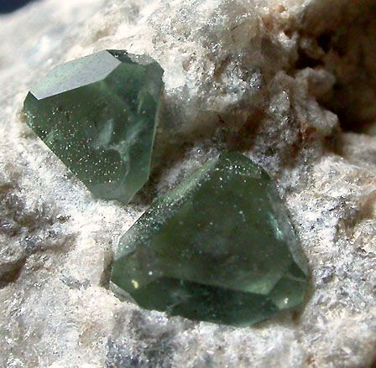
Borasit (Mg₃B₇O₁₃Cl)
İlk olarak 1978 yılında Almanya dolaylarında bulunmuştur.
B₂O₃ içeriği % 62.2’ dir.
Mavi-yeşil, renksiz, gri, sarıdan beyaza kristaller şeklinde görülmektedir.
Sertliği 7-7.5 mohs, özgül ağırlığı 2.9 gr/cm³ 'tür.
Suda çözünür.

Slide 31
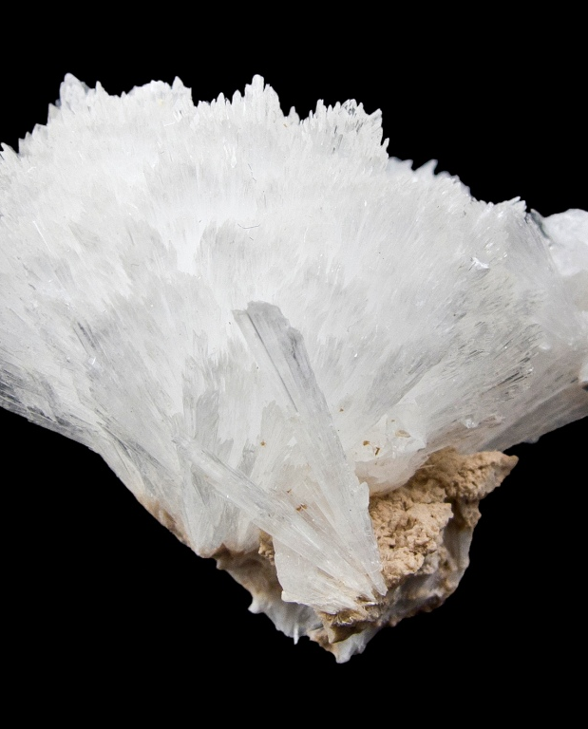
Hidroborasit (CaMgB₆O₁₁.6H₂O)
Ülkemizde Emet, Doğanlar, İğdeköy bölgelerinde ve Kestelek’te bulunmaktadır.
B₂O₃ iceriği %50,5'tir.
Beyaz renkte ve bazen safsızlıklara bağlı olarak sarı ve kırmızımsı renklerde görülür.
İğne şeklinde kristalleri koni biçiminde topluluklar oluşturur.
Üfleç alevinde erir ve saydam cam verir.
Asitlerde kolayca erir. Kaynar suda kısmen çözünür.

Slide 32
Szaybelit (MgBO₂(OH))
Kazakiztan ve Çin’de bulunmaktadır.
B₂O₃ iceriği % 41.4’ tür.
Beyaz ışık altında açık sarı renktedir.
Kireçtaşları veya tuz tortulları ile birlikte bulunmaktadır. Bu yüzden yoğun kireçli bir yapıya sahiptir.
Sertliği 3-3,5 , yoğunluğu yaklaşık 2,67 gr/cm³ 'tür.

